Slide 1
THE-COCA-COLA-COMPANY-4819
' The Coca-Cola Company est le n° 1 mondial de la production et de la commercialisation de boissons sans alcool. Le CA par activité se répartit comme suit :', '- vente de concentrés de boissons et de sirops (56%) ;', '- mise en bouteilles et vente de boissons (44%) : sodas, jus de fruits, boissons à base de thé, eaux, etc. commercialisés sous les marques Coca-Cola, Diet Coke, Fanta, Fresca, Schweppes Sprite, Thums Up, Aquarius, Ciel, Dasani, AdeS, Del Valle, fairlife, innocent, Minute Maid, etc.', 'A fin 2022, le groupe dispose de 133 sites de production dans le monde.', 64,2% du CA est réalisé à l'international. La capitalisation , valeur entreprise , chiffre d'affaire , EBITDA , EBIT , EBT , le résultat net , la dette et trésorerie net , le free cash flow , les capitaux propres , le total des actifs et le Capex sont en millions.

Slide 2
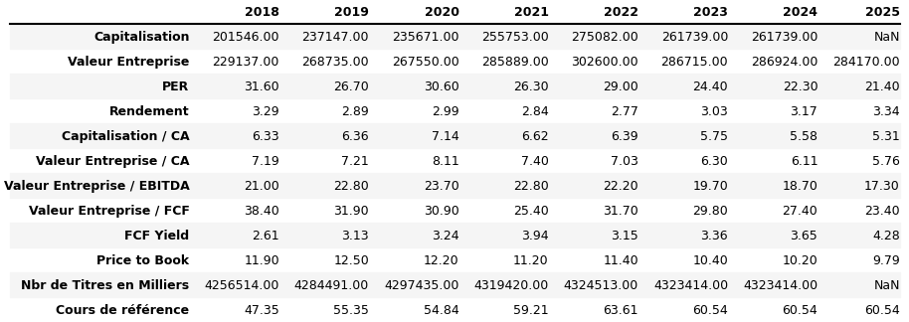
Tableau 1

Slide 3
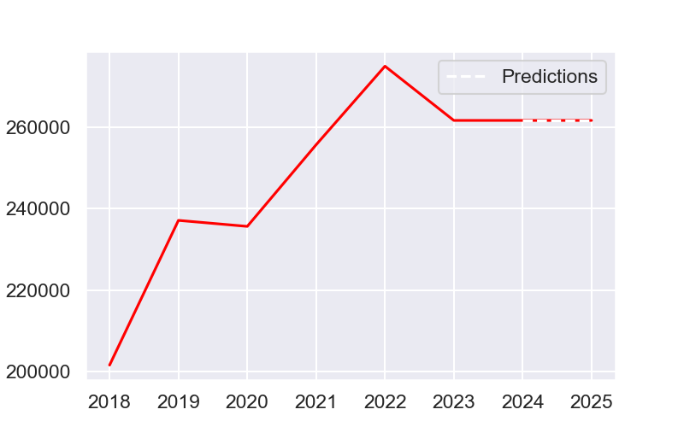
Capitalisation

Slide 4
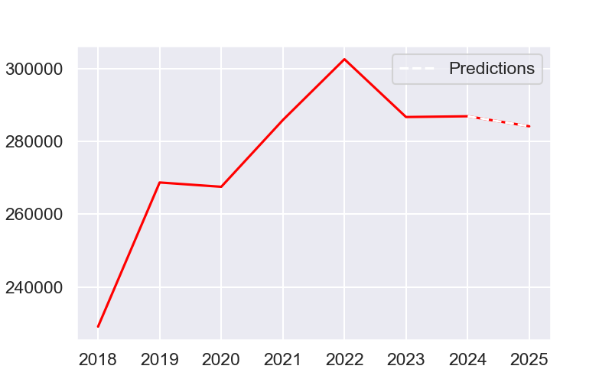
Valeur Entreprise

Slide 5
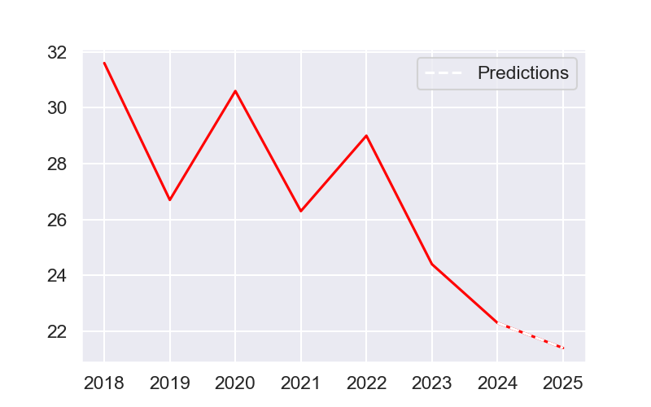
PER

Slide 6
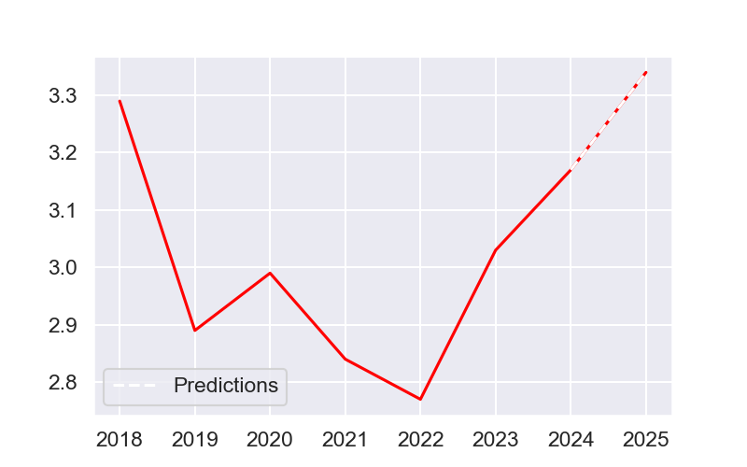
Rendement

Slide 7
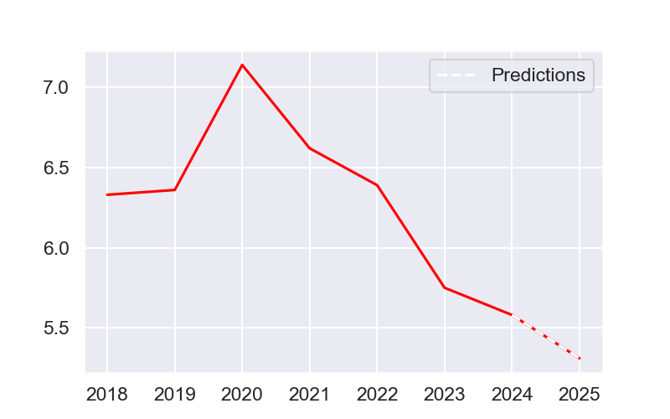
Capitalisation / CA

Slide 8
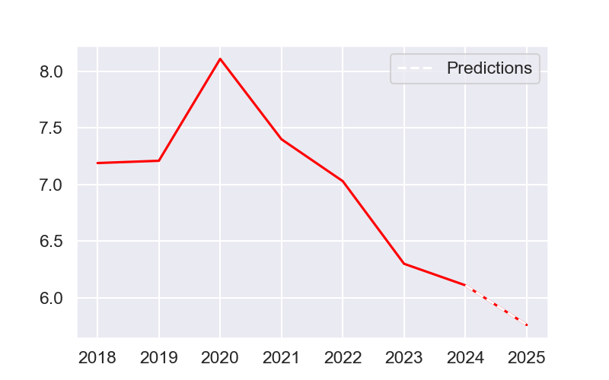
Valeur Entreprise / CA

Slide 9
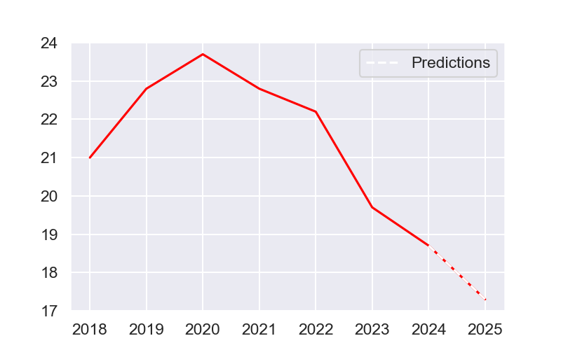
Valeur Entreprise / EBITDA

Slide 10
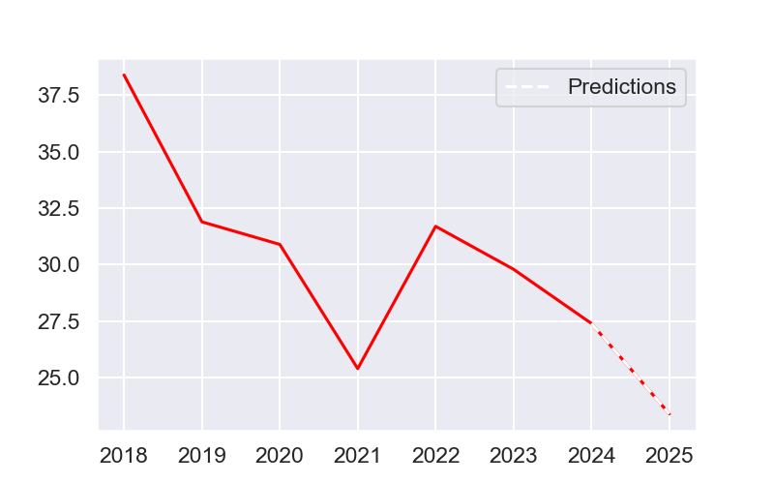
Valeur Entreprise / FCF

Slide 11
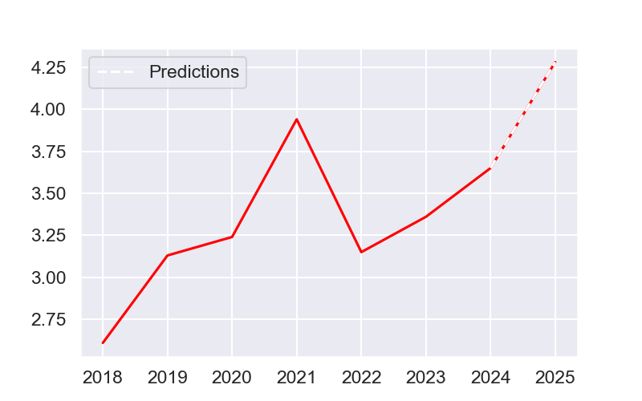
FCF Yield

Slide 12
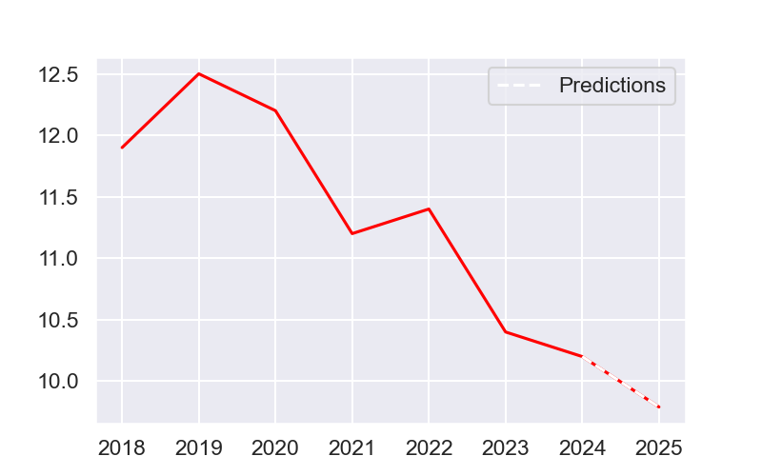
Price to Book

Slide 13
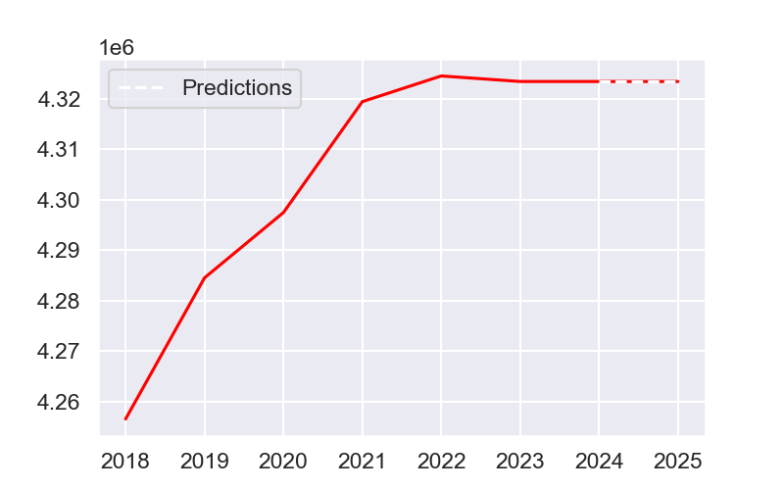
Nbr de Titres en Milliers

Slide 14
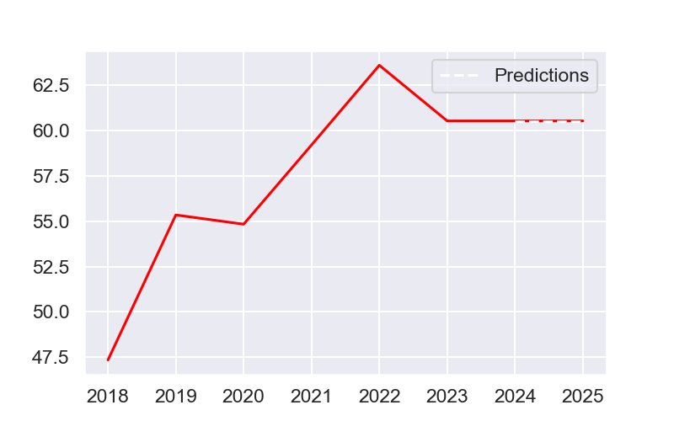
Cours de référence

Slide 15
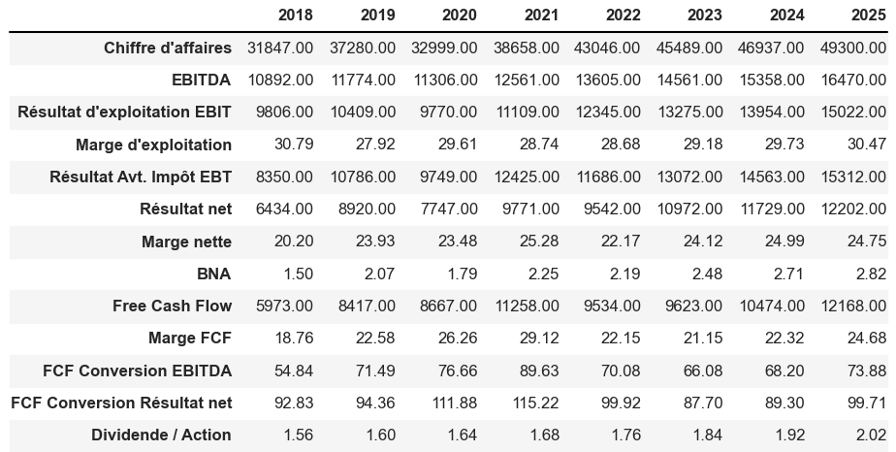
Tableau 2

Slide 16
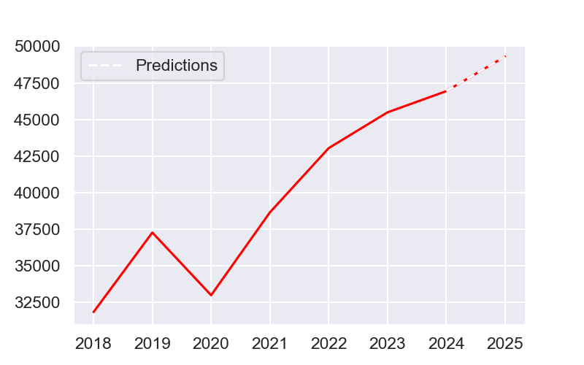
Chiffre d'affaires

Slide 17
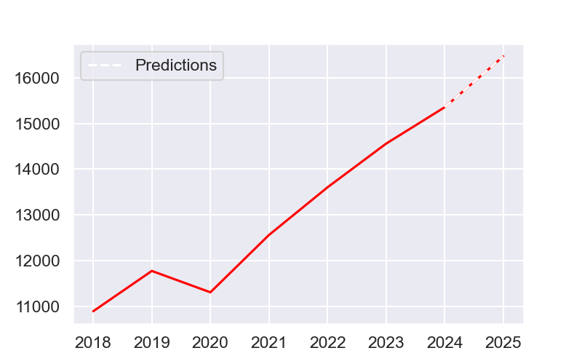
EBITDA

Slide 18
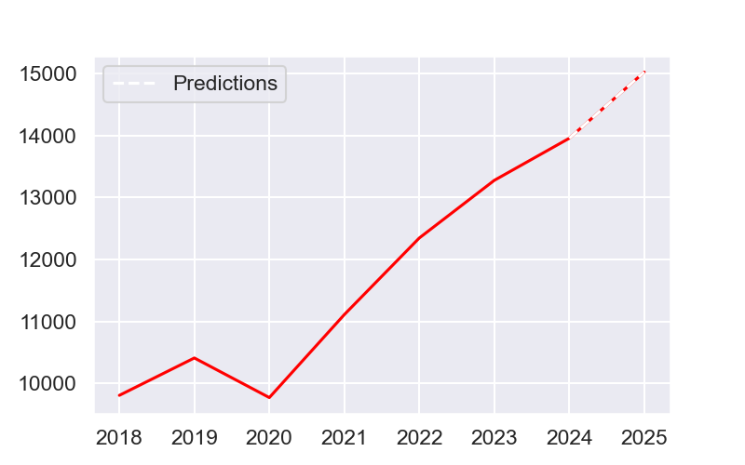
Résultat d'exploitation EBIT

Slide 19
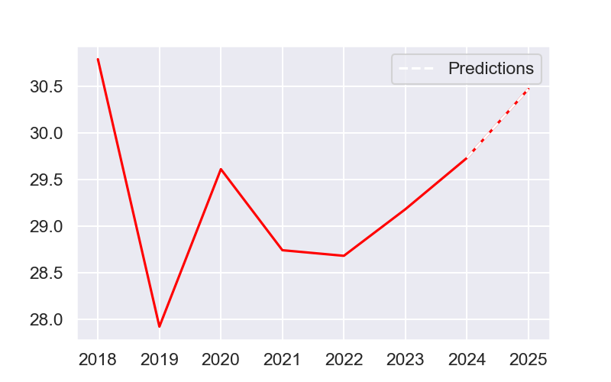
Marge d'exploitation

Slide 20
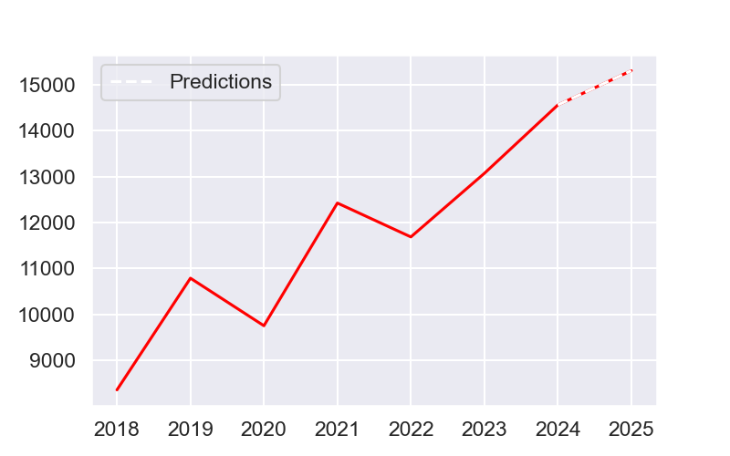
Résultat Avt. Impôt EBT

Slide 21
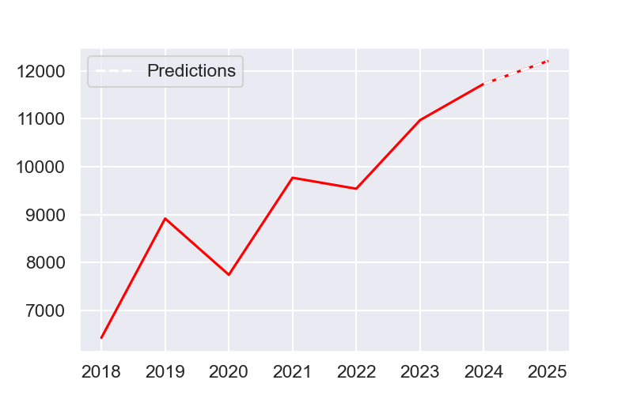
Résultat net

Slide 22
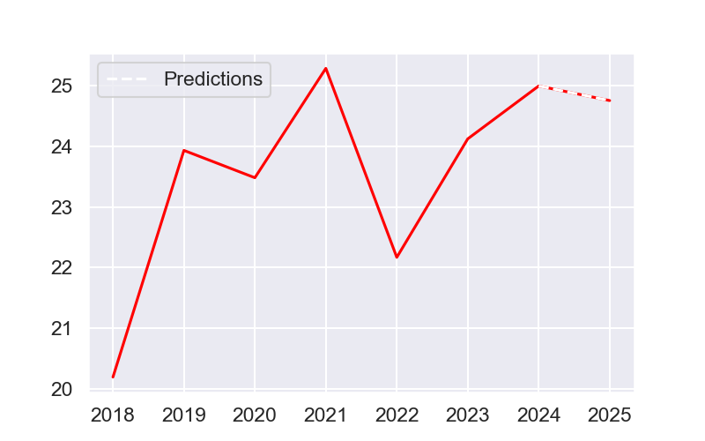
Marge nette

Slide 23
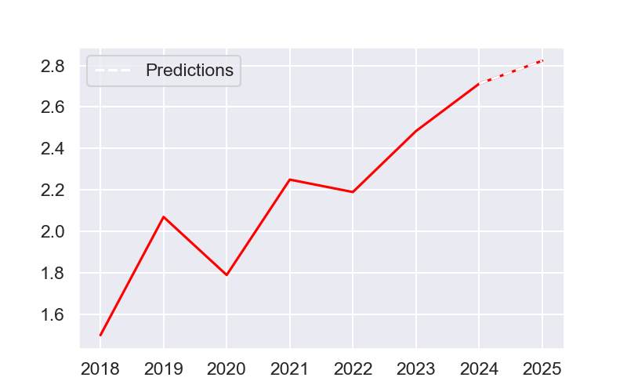
BNA

Slide 24
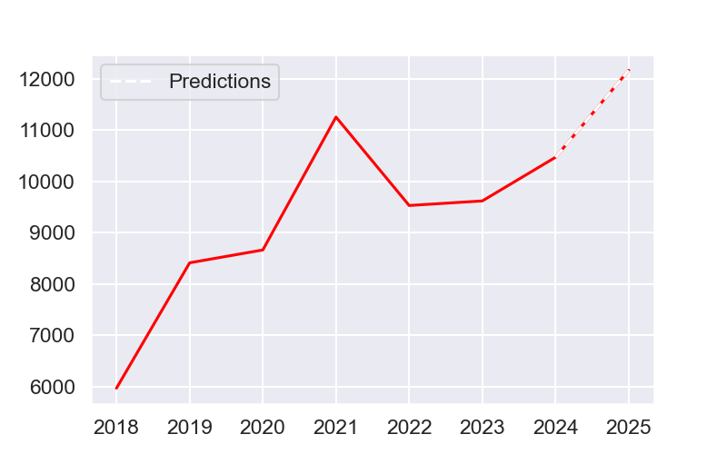
Free Cash Flow

Slide 25
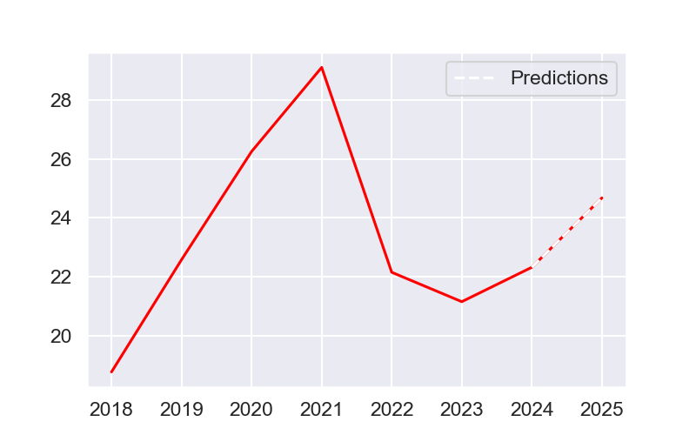
Marge FCF

Slide 26
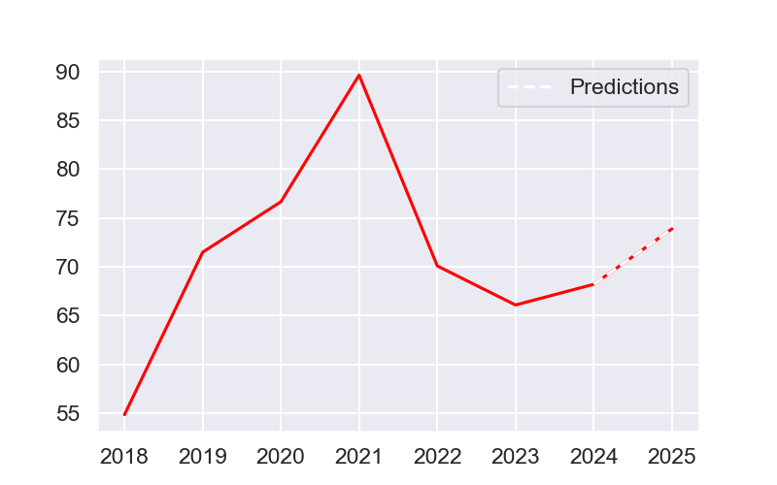
FCF Conversion EBITDA

Slide 27
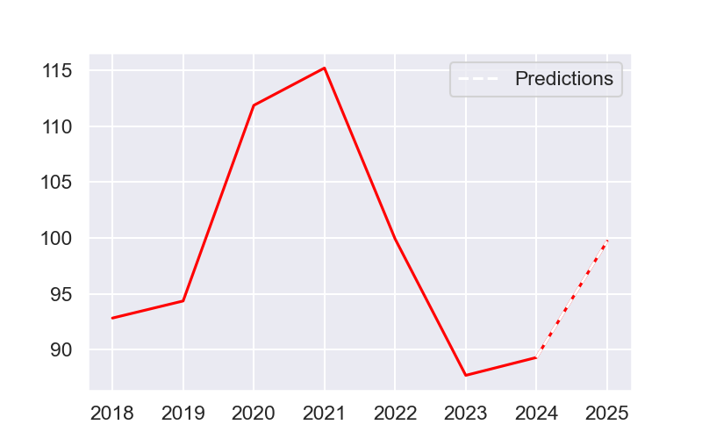
FCF Conversion Résultat net

Slide 28
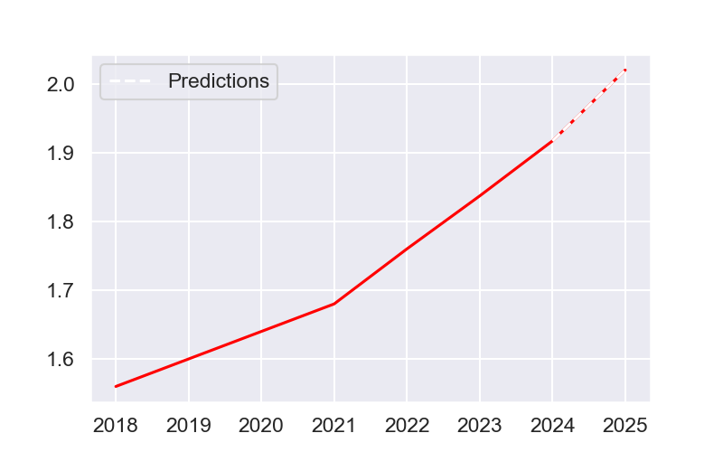
Dividende / Action

Slide 29
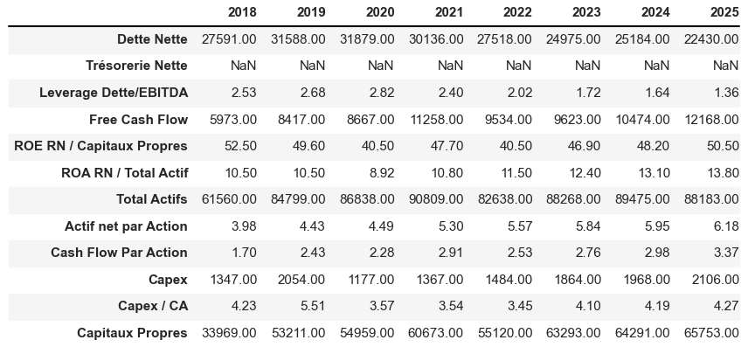
Tableau 3

Slide 30
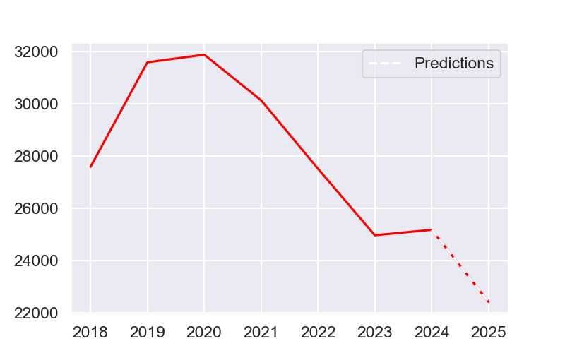
Dette Nette

Slide 31
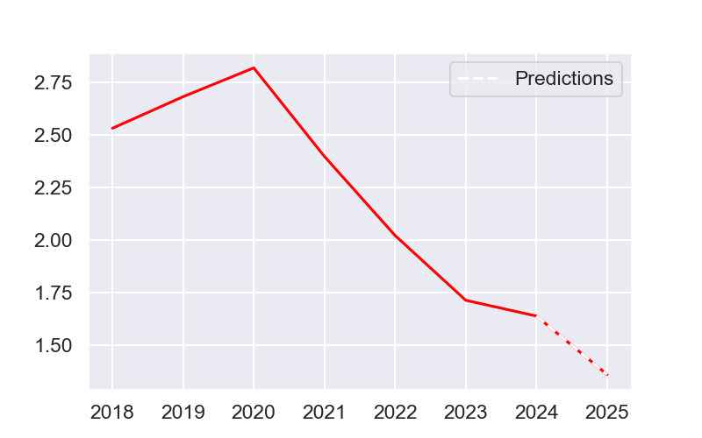
Leverage Dette/EBITDA

Slide 32
Free Cash Flow

Slide 33
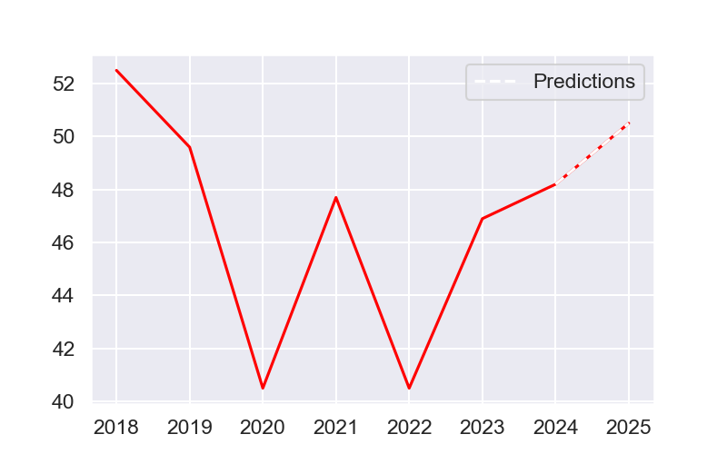
ROE RN / Capitaux Propres

Slide 34
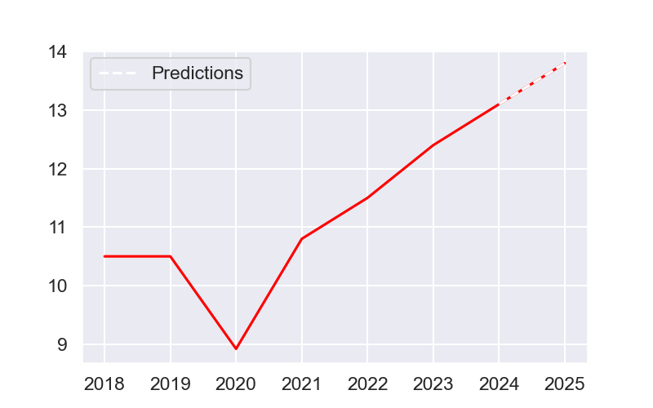
ROA RN / Total Actif

Slide 35
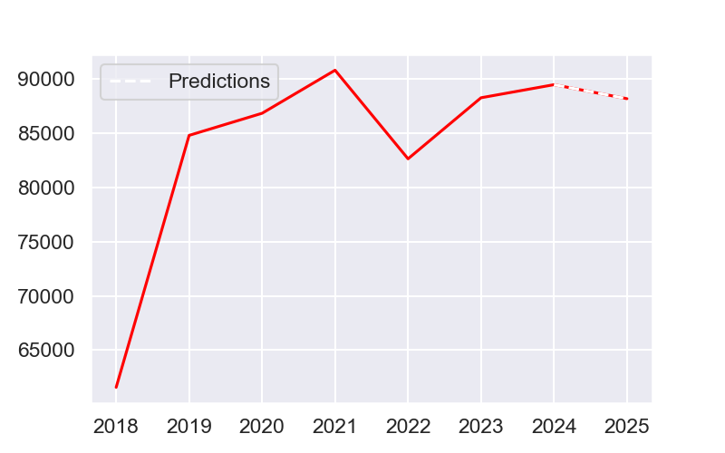
Total Actifs

Slide 36
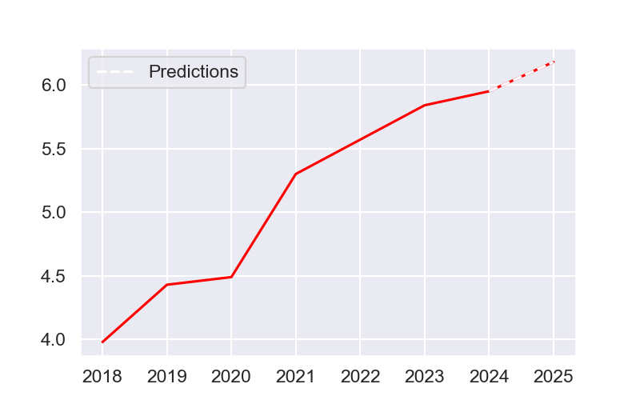
Actif net par Action

Slide 37
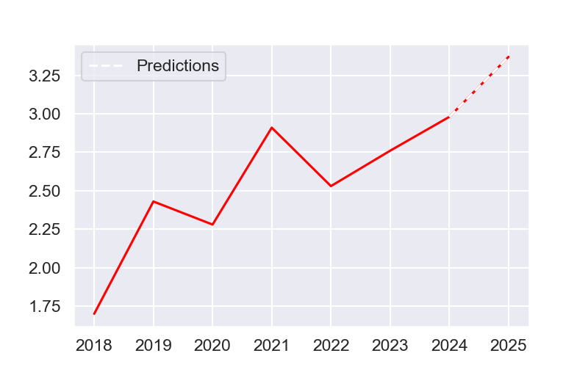
Cash Flow Par Action

Slide 38
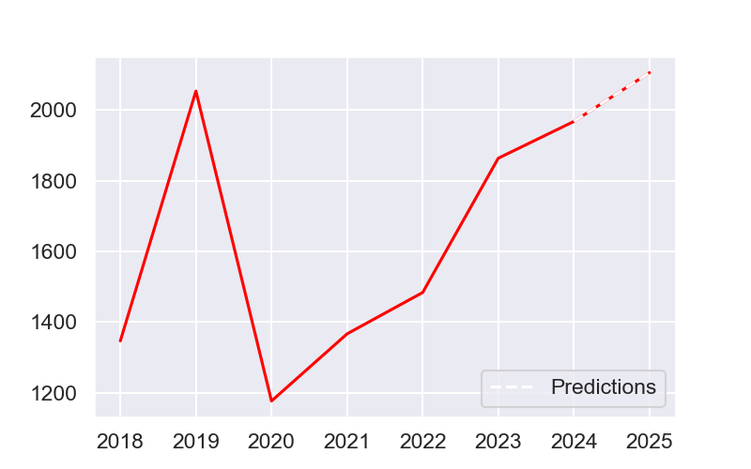
Capex

Slide 39
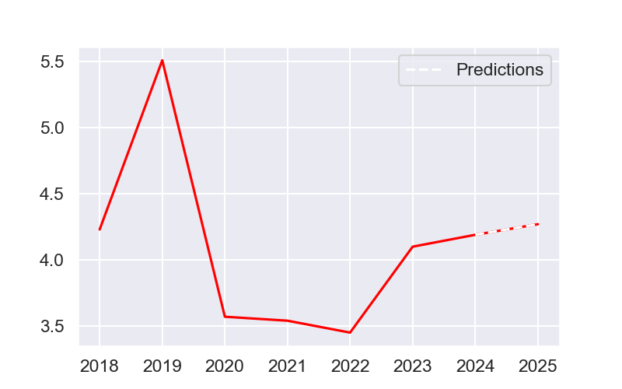
Capex / CA

Slide 40
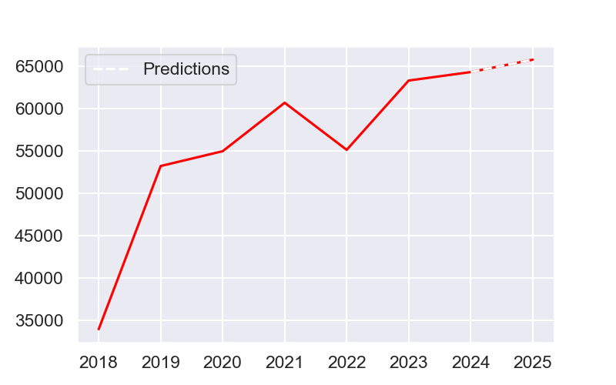
Capitaux Propres

Slide 41
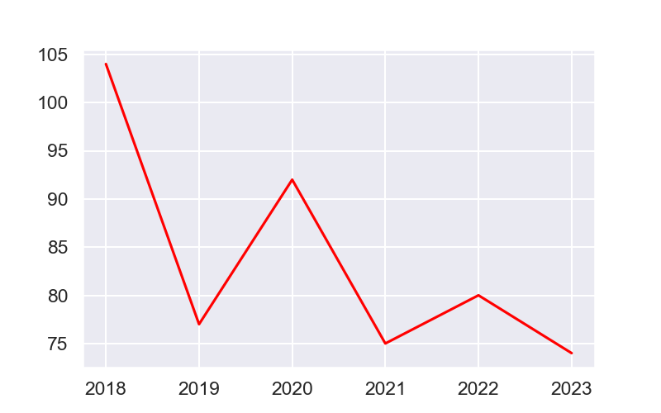
Taux de distribution

Slide 42
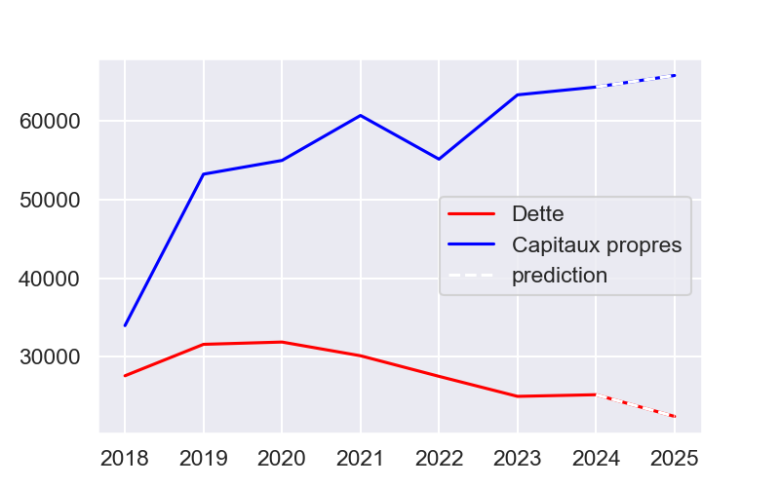
Capitaux propres vs Dette net

Slide 43
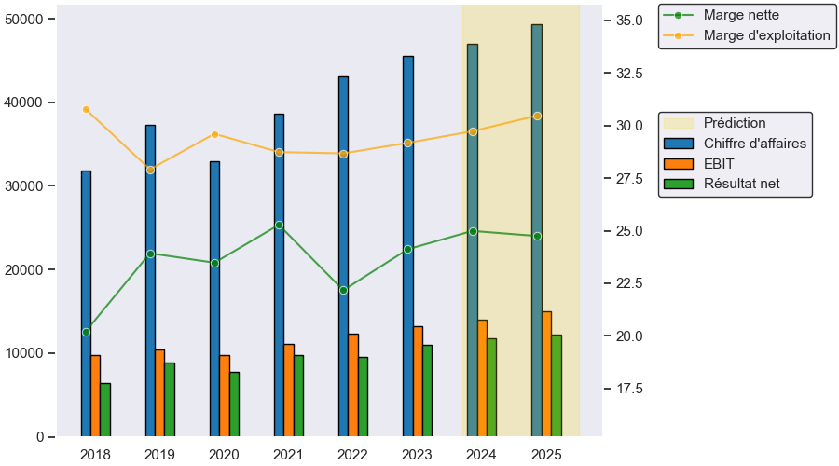
Évolution du compte de résultat annuel

Slide 44
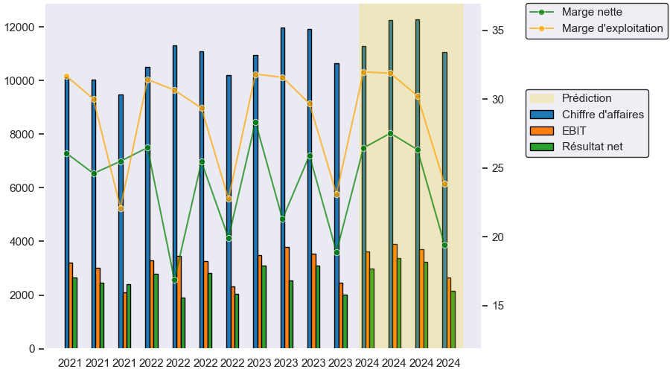
Évolution du compte de résultat trimestrielle

Slide 45
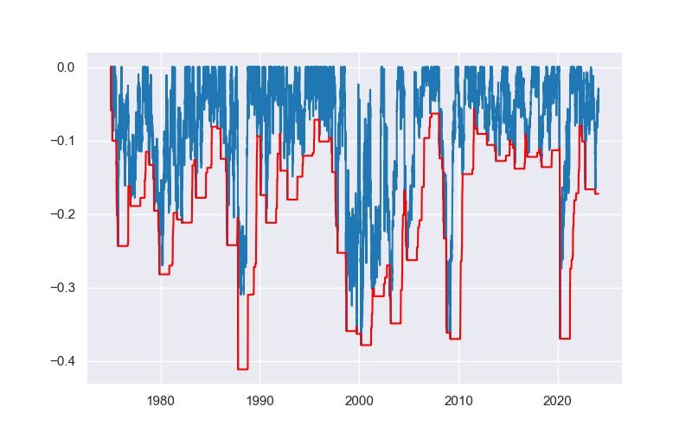
Perte de valeur maximum

Slide 46
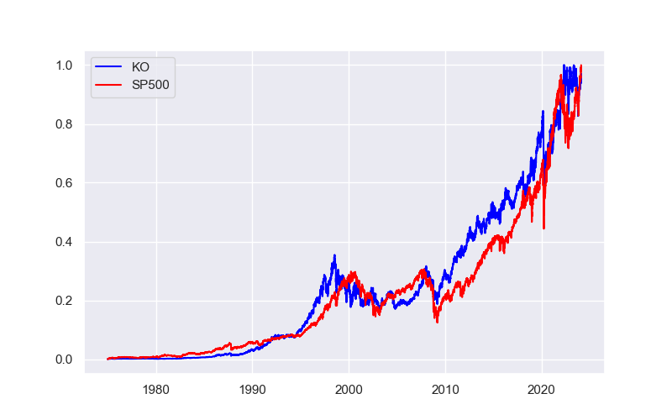
Prix de l'action normalisé KO vs SP500

Slide 47
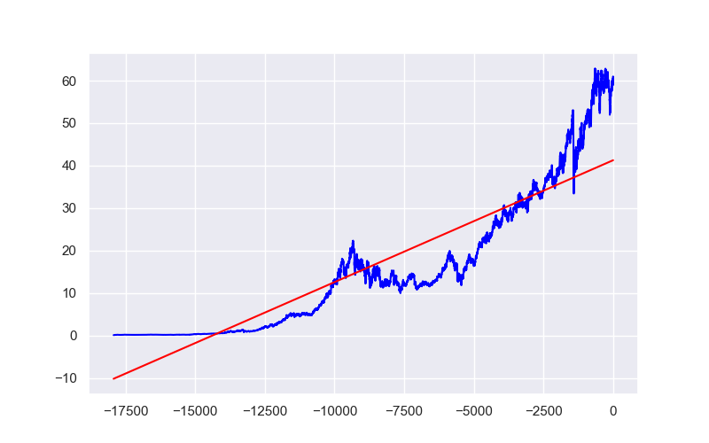
Régression linéaire

Slide 48
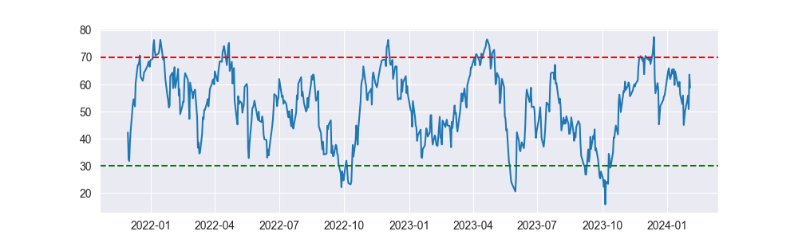
Relative Strength Index (RSI)

Slide 49
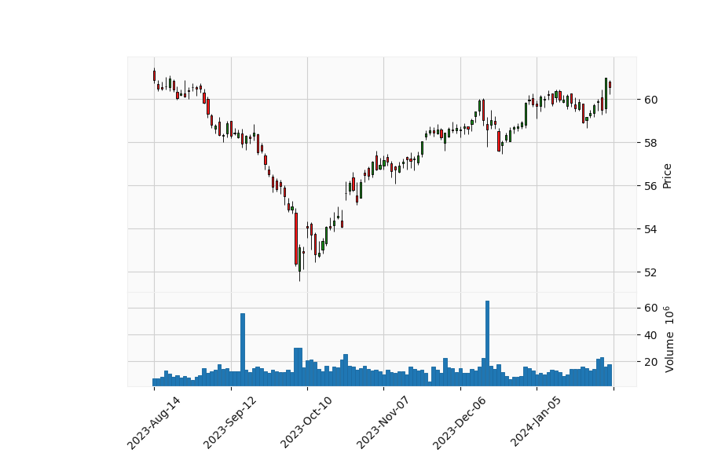
Zoom des six derniers mois

Slide 50
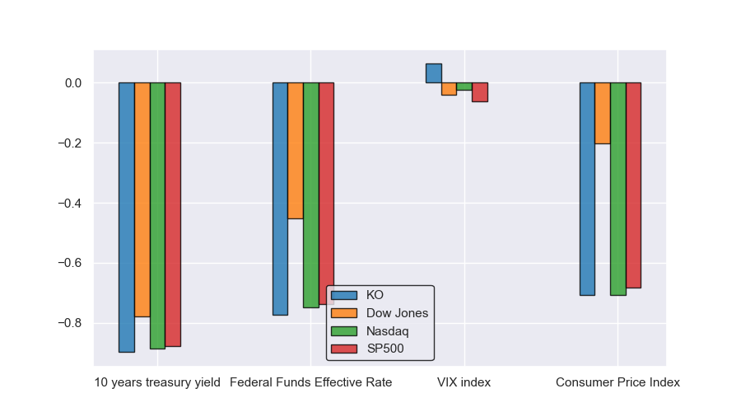
Corrélations entre différents indices et indicateurs

Slide 51
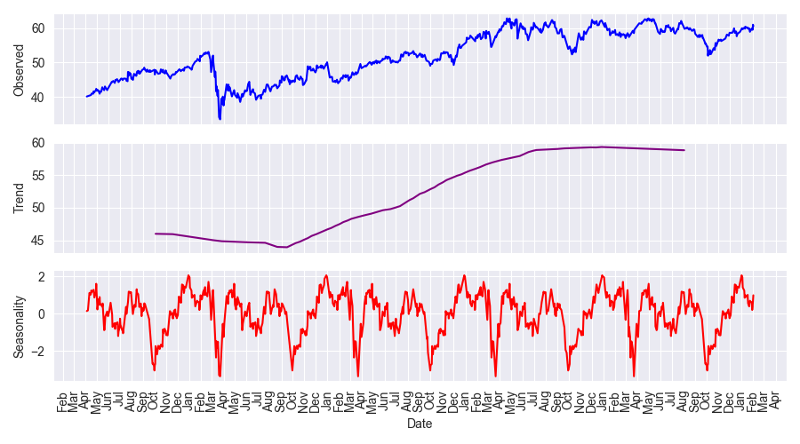
Décomposition de la saisonnalité annuelle au cours des dernières années

Slide 52
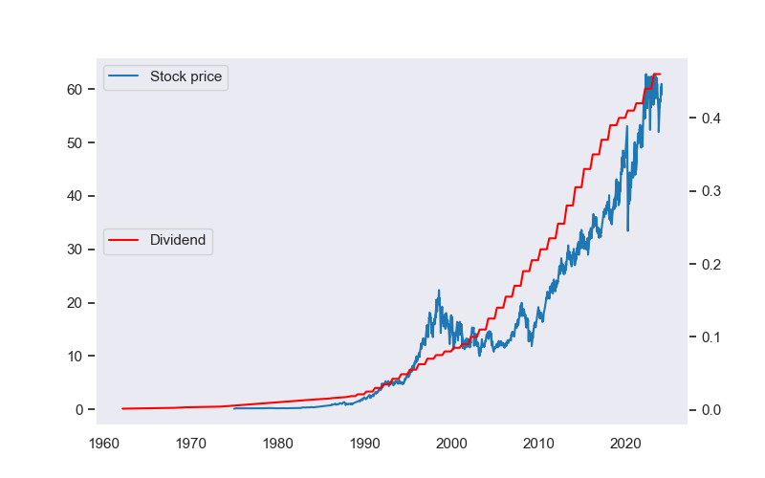
Prix et dividendes

Slide 53

Evolution du rendement pour KO

Slide 54

Dividende versé par année et par action

Slide 55

Statistiques de pourcentage de changement du dividende par année

Slide 56

Statistiques de pourcentage de changement du dividende par année (5 ans)

Slide 57

Scores de dividende

Slide 58

Scores de dividende 5 ans

Slide 59

Repartition des investisseurs

Slide 60

Analyse de sentiment du marché, basée sur les titres d'actualités.

Slide 61
Chiffres et informations à prendre en compte.
L'augmentation du prix moyenne sur 49 ans est de 13.26% et 9.26% sur les 5 dernières années. L'écart type moyen à l'année est de 1.46 et 1.07 sur les 5 dernières années. Les ratios Sharpe et Sortino sont respectivement 0.5704 et 0.058 et de 0.5448 et 0.0593 sur les 5 dernières années. Les trois principaux investisseurs institutionnels sont , par ordre décroissant de détention: -Berkshire Hathaway, Inc -Vanguard Group Inc -Blackrock Inc.. Date de ce rapport : 2024-02-04

